Slide 1
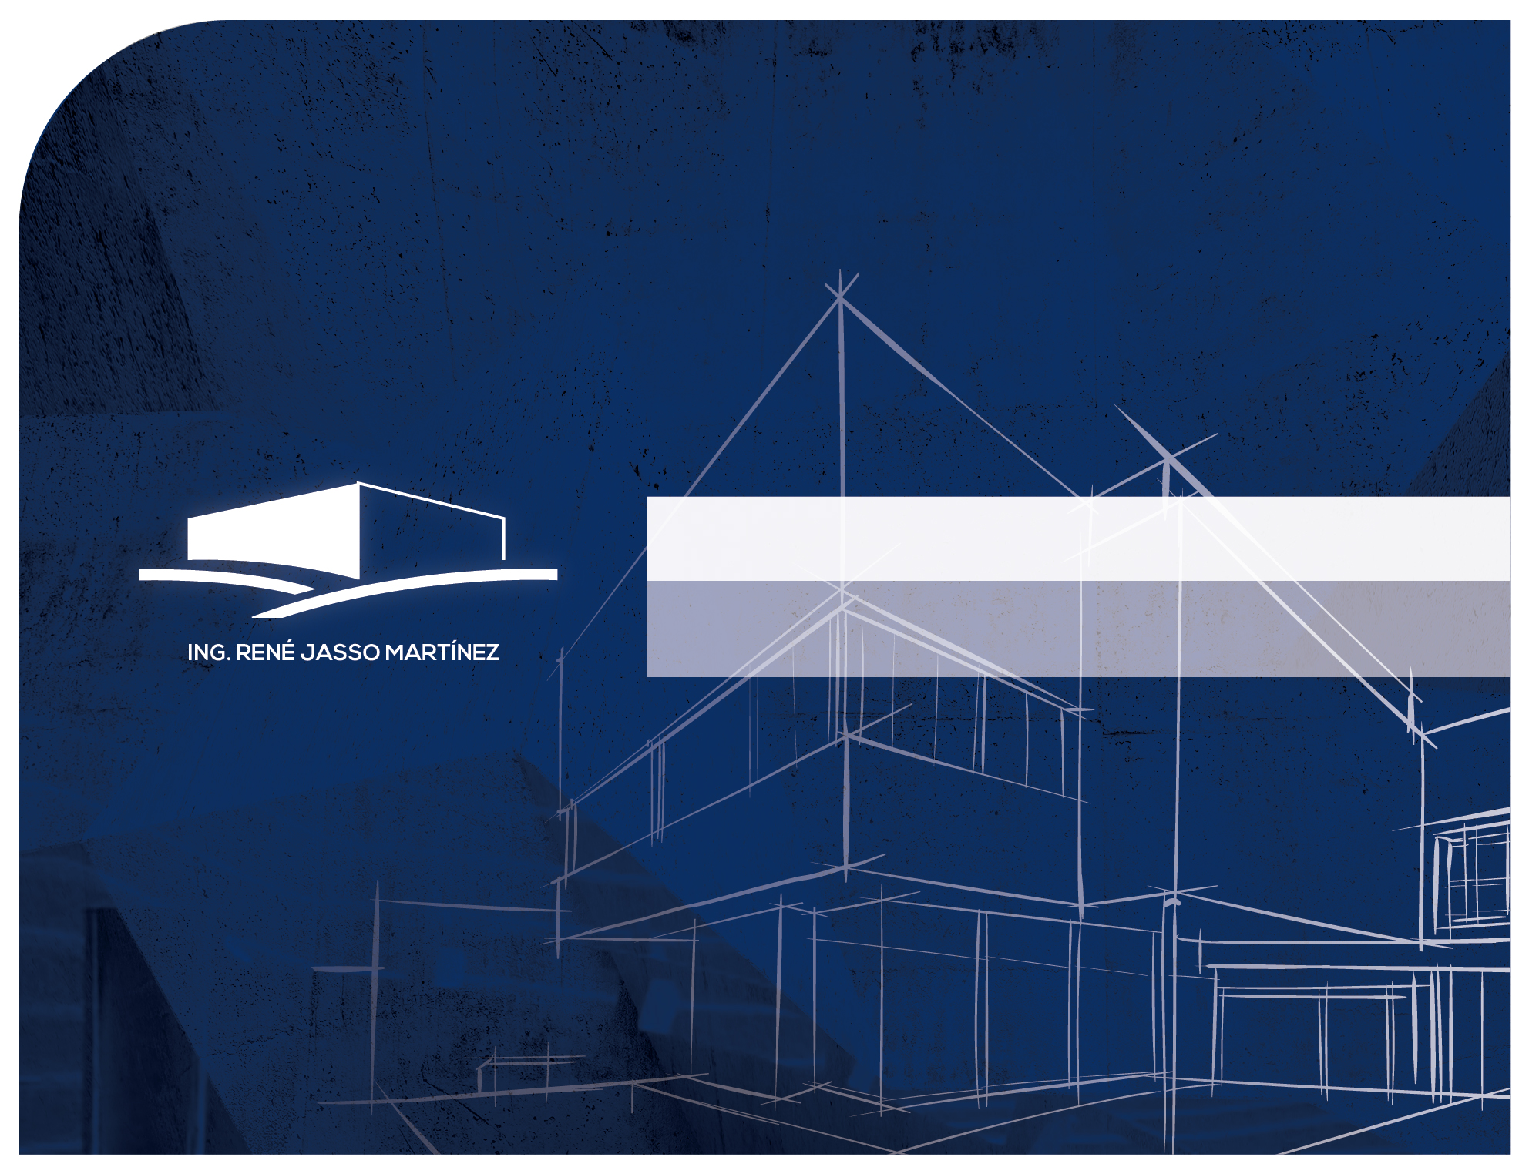
Nave Industrial CV-2 en renta
Calamanda, Querétaro

Slide 2
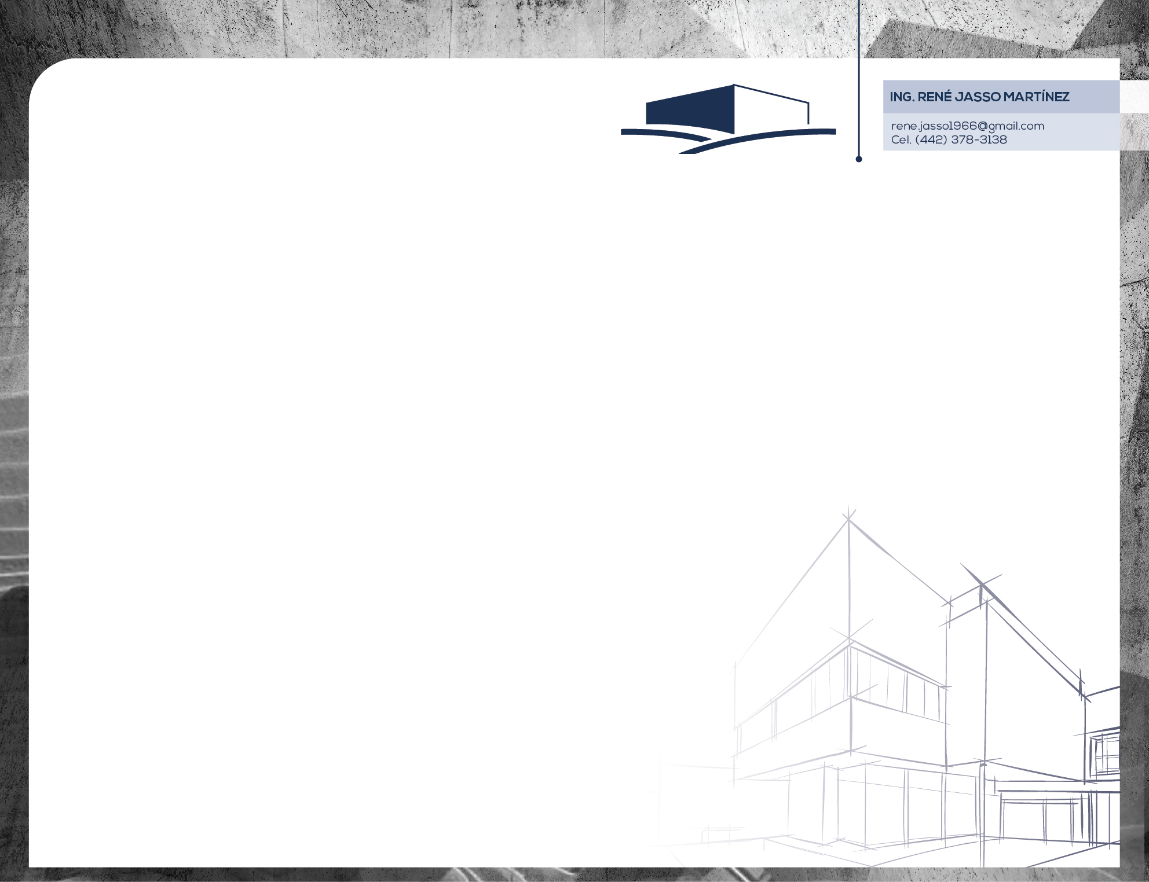
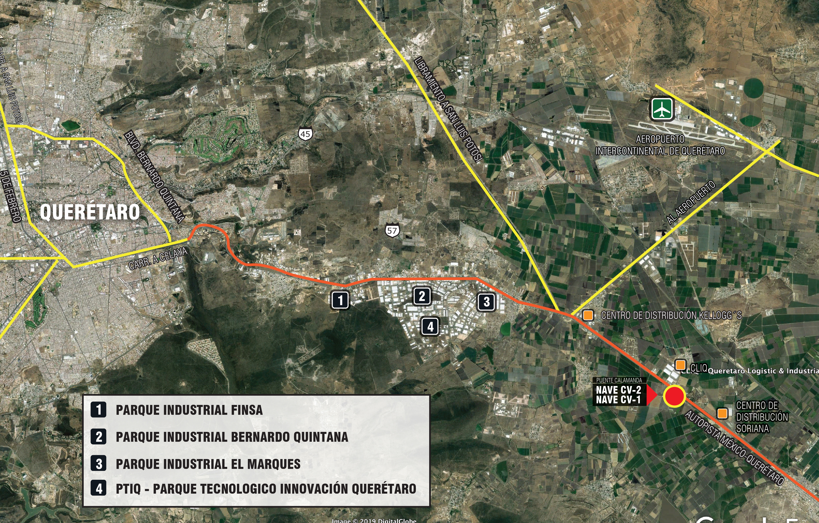
UBICACIÓN REGIONAL

Slide 3
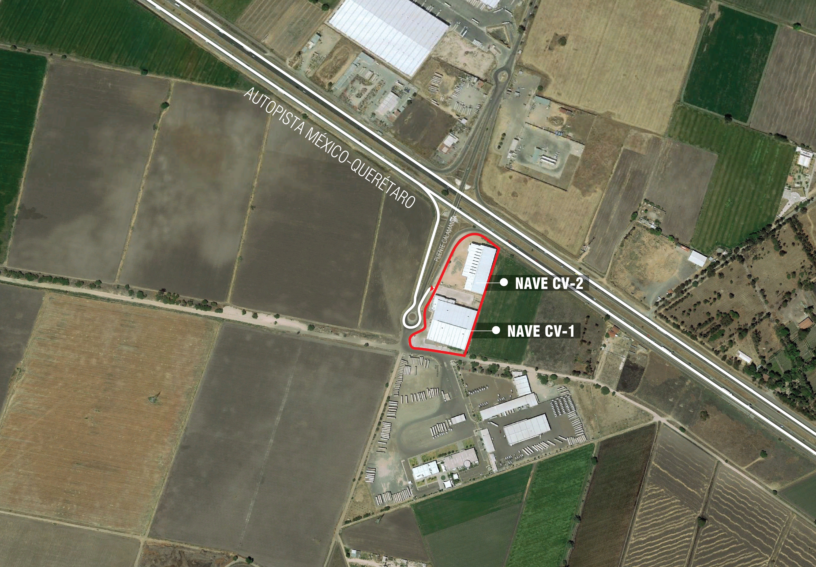
UBICACIÓN: SALIDA EN PUENTE CALAMANDA

Slide 4
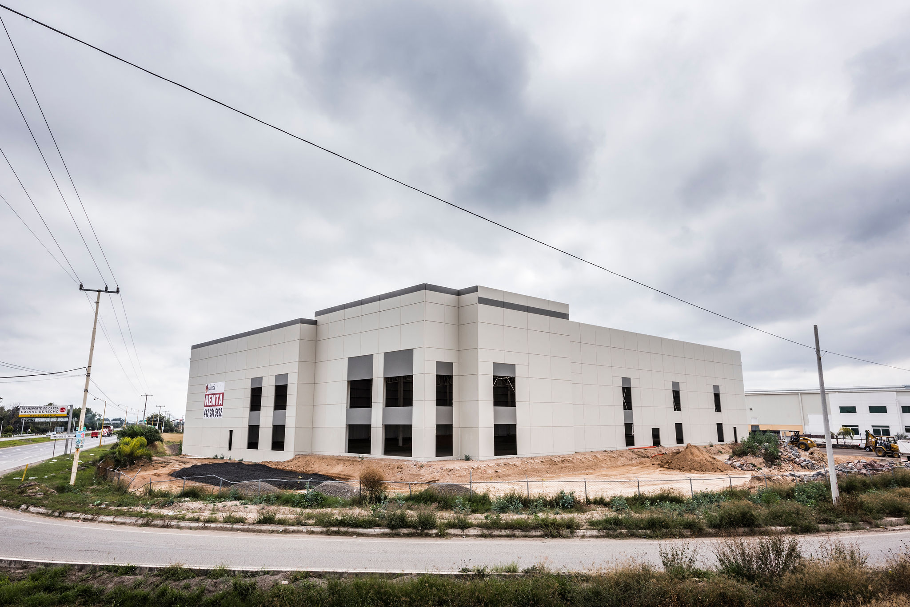
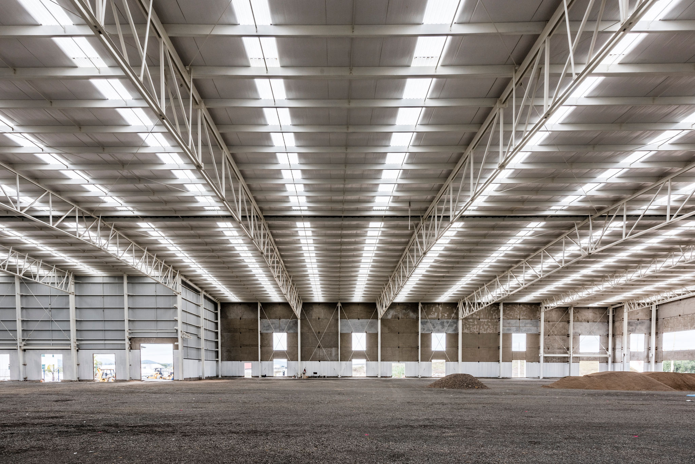
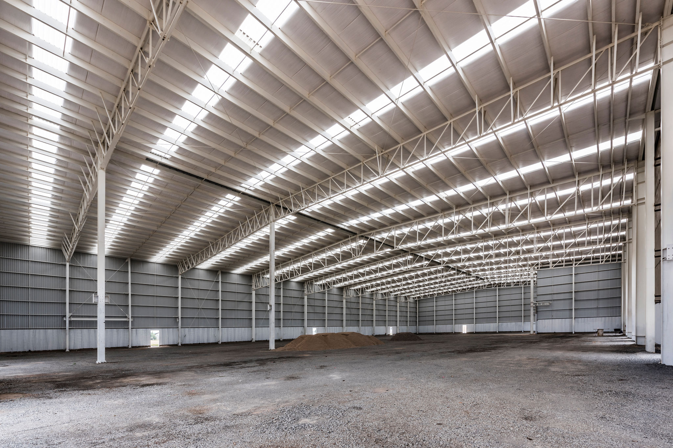
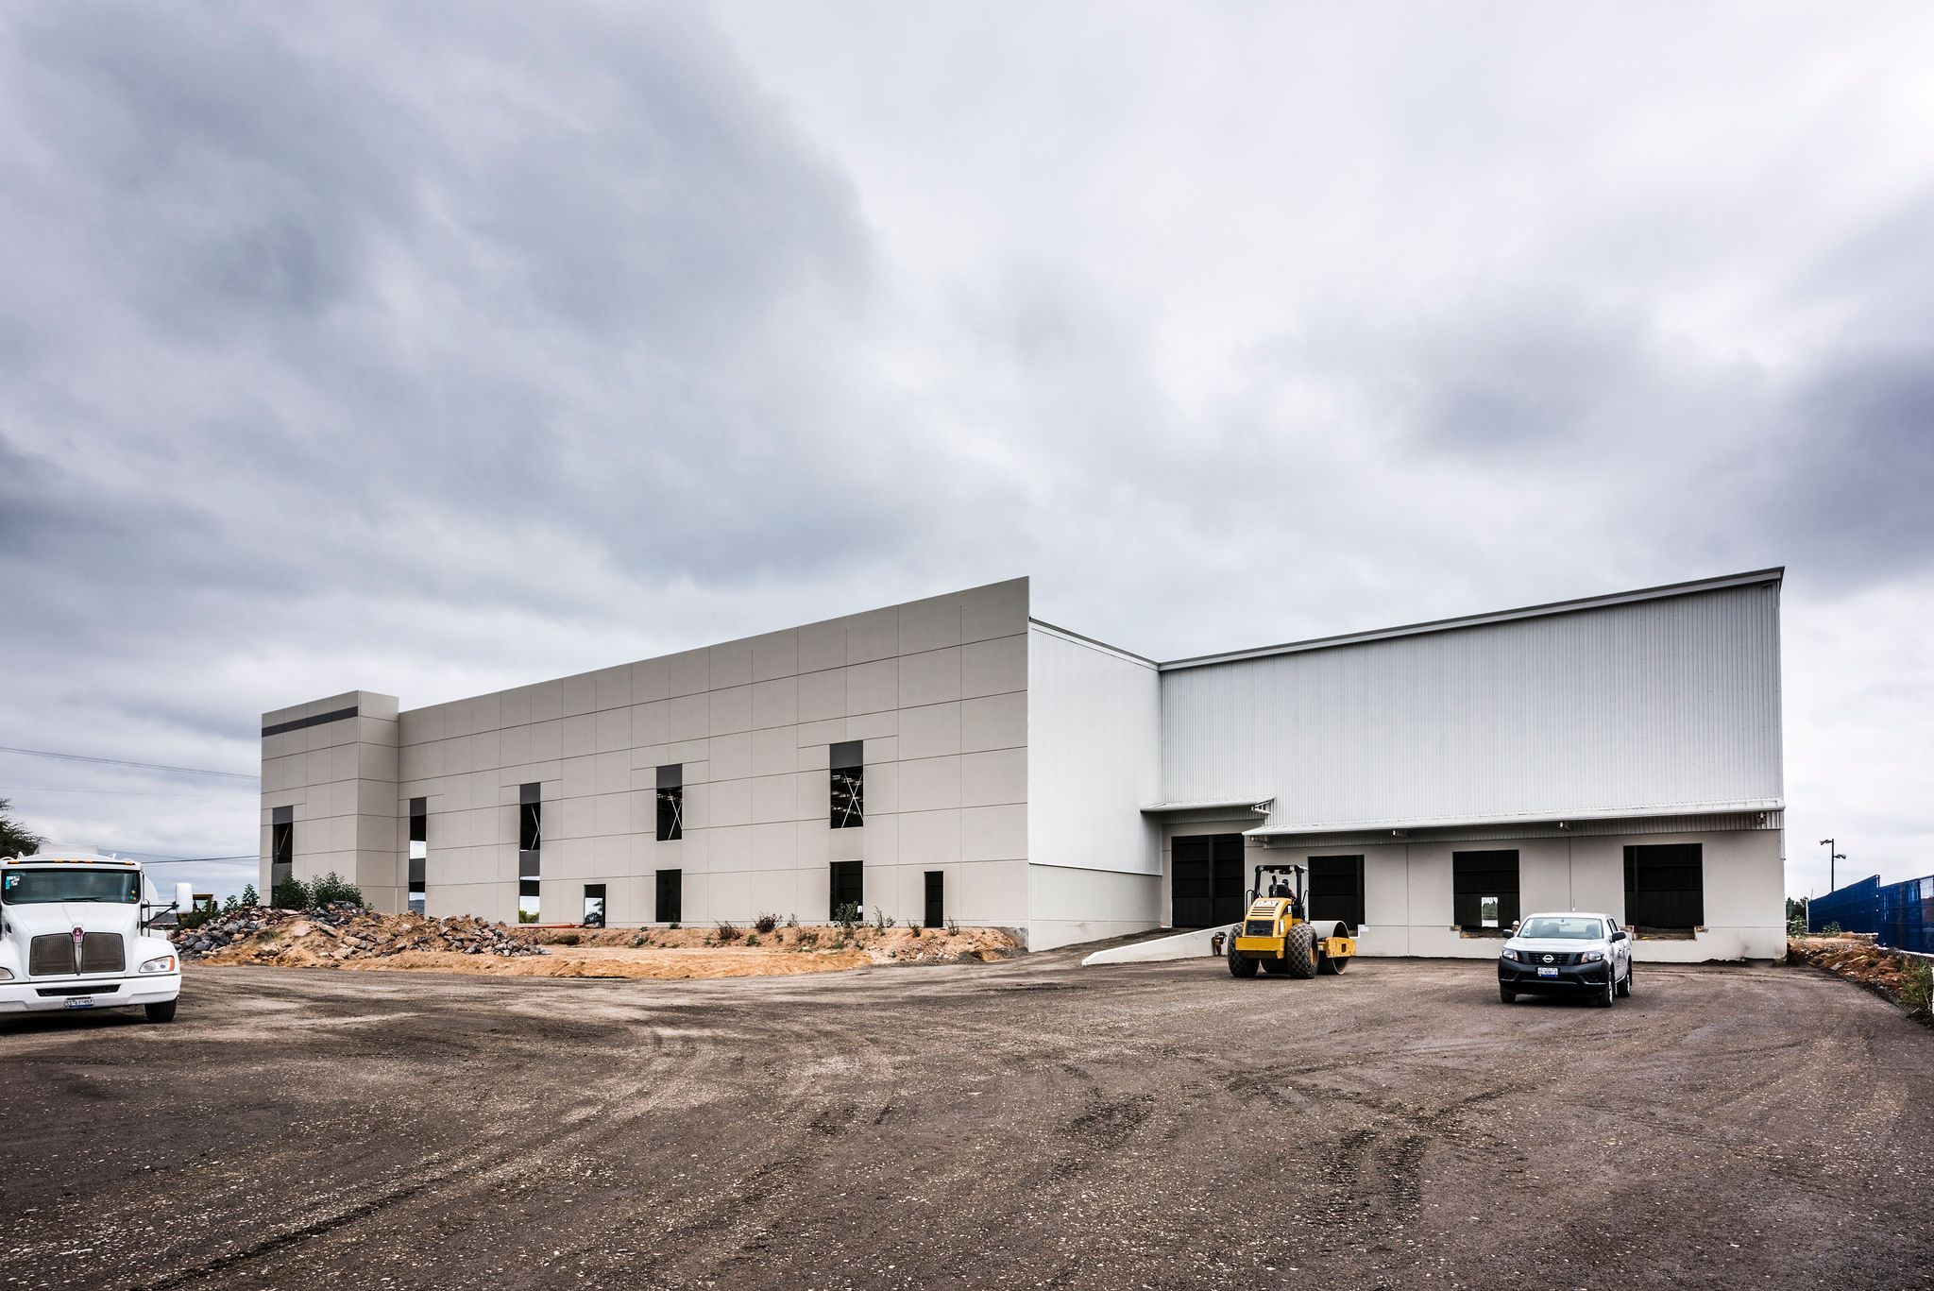
GALERÍA FOTOGRÁFICA

Slide 5
ESPECIFICACIONES DE LA NAVE CV-2
Edificio totalmente nuevo, diseñado para centro de distribución, almacenaje o manufactura ligera.
Superficie: 4,200 m² Largo 90 mts Ancho 49 mts en un solo claro (sin columnas)
Altura libre: 9.15 metros
Construcción a base de muros de concreto altura total, ventanas y espacio de oficinas en esquina o intermedio.
Sistema de techo lámina KR-18 cal. 24
Iluminación natural a base de tragaluces al 10% del área total
2 Andenes de despacho/recepción con puertas de 3 x 3 mt y rampa niveladora.
1 Rampas de acceso al interior del edificio.
1,300 m² de patio de maniobras y 43 lugares de estacionamiento
Sistema Eléctrico e Iluminación a solicitud del cliente
Sistema de Protección contra incendio a solicitud del cliente

Slide 6
CONDICIONES COMERCIALES
Excelente ubicación y acceso inmediato a la autopista Mexico-Queretaro (ubicación a pie de carretera).
Renta: $4.50 Dólares/m2 por mes + IVA
Un mes de depósito más primer mes de renta a la firma de contrato de arrendamiento.
Fianza preferiblemente y/o o garantía inmobiliaria.
Dos referencias comerciales.
Contrato de 3 años.

Slide 7
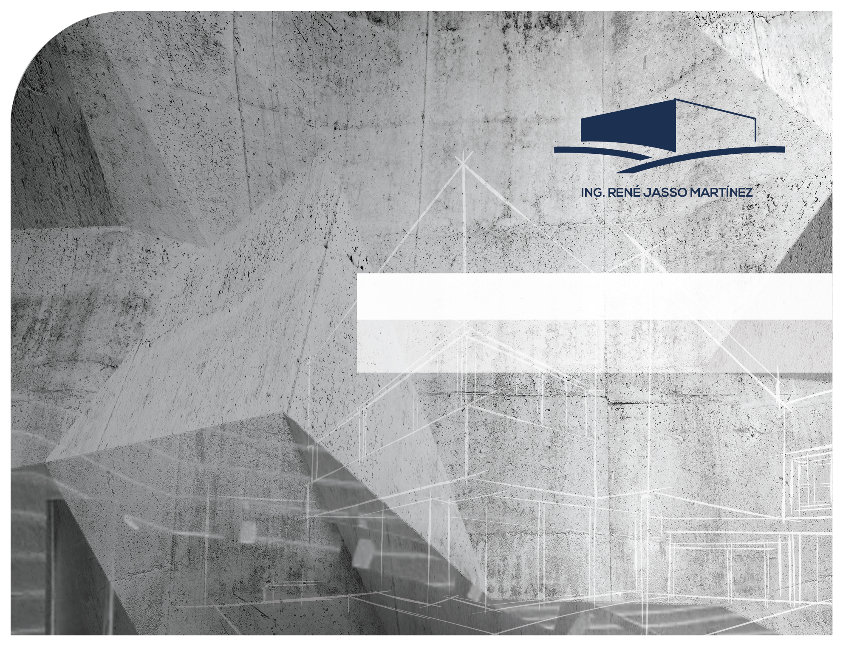
INFORMACIÓN DE CONTACTO:
ING. RENÉ JASSO
Director Comercial
Puente Calamanda - Salida de la Carr. Qro-Mex km. 187.5
El Marqués, Querétaro México
Tel: (442) 3783138
rene.jasso1966@gmail.com

